Slide 1

4장
딥러닝 시작

Slide 2
4장 딥러닝 시작
4.1 인공 신경망의 한계와 딥러닝 출현
4.2 딥러닝 구조
4.3 딥러닝 알고리즘
4.4 우리는 무엇을 배워야 할까?

Slide 3
4.1 인공 신경망의 한계와 딥러닝 출현

Slide 4
4.1 인공 신경망의 한계와 딥러닝 출현
인공 신경망의 한계와 딥러닝 출현
오늘날 인공 신경망에서 이용하는 구조(입력층, 출력층, 가중치로 구성된 구조)는 프랭크 로젠블라트(Frank Rosenblatt)가 1957년에 고안한 퍼셉트론이라는 선형 분류기
이 퍼셉트론은 오늘날 신경망(딥러닝)의 기원이 되는 알고리즘
퍼셉트론은 다수의 신호(흐름이 있는)를 입력으로 받아 하나의 신호를 출력하는데, 이 신호를 입력으로 받아 ‘흐른다/안 흐른다(1 또는 0)’는 정보를 앞으로 전달하는 원리로 작동

Slide 5
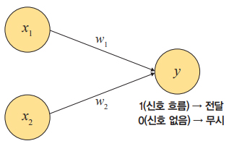
4.1 인공 신경망의 한계와 딥러닝 출현
▼ 그림 4-1 퍼셉트론 원리

Slide 6
4.1 인공 신경망의 한계와 딥러닝 출현
인공 신경망의 한계와 딥러닝 출현
그림 4-1과 같이 입력이 두 개(x1, x2) 있다고 할 때 컴퓨터가 논리적으로 인식하는 방식을 알아보기 위해 논리 게이트로 확인해 보자
AND 게이트
AND 게이트는 모든 입력이 ‘1’일 때 작동
즉, 입력 중 어떤 하나라도 ‘0’을 갖는다면 작동을 멈추는데, 이를 진리표로 표현하면 다음 표와 같음

Slide 7
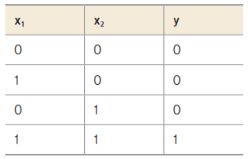
4.1 인공 신경망의 한계와 딥러닝 출현
▼ 표 4-1 AND 게이트

Slide 8
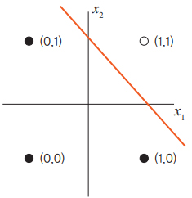
4.1 인공 신경망의 한계와 딥러닝 출현
인공 신경망의 한계와 딥러닝 출현
즉, AND 게이트에서는 다음 그림과 같은 데이터 분류(검은색 점과 흰색 점)로 표현할 수 있음
▼ 그림 4-2 AND 게이트

Slide 9
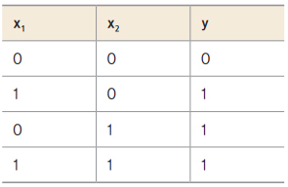
4.1 인공 신경망의 한계와 딥러닝 출현
인공 신경망의 한계와 딥러닝 출현
OR 게이트
OR 게이트는 입력에서 둘 중 하나만 ‘1’이거나 둘 다 ‘1’일 때 작동
즉, 입력 모두가 ‘0’을 갖는 경우를 제외한 나머지가 모두 ‘1’ 값을 갖는데, 이를 진리표로 표현하면 다음 표와 같음
▼ 표 4-2 OR 게이트

Slide 10
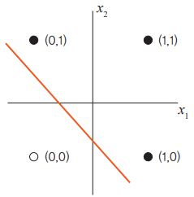
4.1 인공 신경망의 한계와 딥러닝 출현
인공 신경망의 한계와 딥러닝 출현
OR 게이트에서도 다음 그림과 같은 데이터 분류(검은색 점과 흰색 점)로 표현할 수 있음
▼ 그림 4-3 OR 게이트

Slide 11
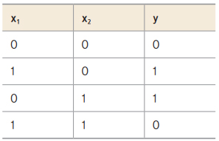
4.1 인공 신경망의 한계와 딥러닝 출현
인공 신경망의 한계와 딥러닝 출현
XOR 게이트
XOR 게이트는 배타적 논리합이라는 용어로 입력 두 개 중 한 개만 ‘1’일 때 작동하는 논리 연산
이를 진리표로 표현하면 다음 표와 같음
▼ 표 4-3 XOR 게이트

Slide 12
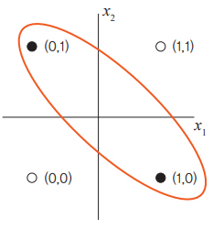
4.1 인공 신경망의 한계와 딥러닝 출현
인공 신경망의 한계와 딥러닝 출현
XOR 게이트는 데이터가 비선형적으로 분리되기 때문에 제대로 된 분류가 어려움
즉, 단층 퍼셉트론에서는 AND, OR 연산에 대해서는 학습이 가능하지만, XOR에 대해서는 학습이 불가능
▼ 그림 4-4 XOR 게이트

Slide 13
4.1 인공 신경망의 한계와 딥러닝 출현
인공 신경망의 한계와 딥러닝 출현
이를 극복하는 방안으로 입력층과 출력층 사이에 하나 이상의 중간층(은닉층)을 두어 비선형적으로 분리되는 데이터에 대해서도 학습이 가능하도록 다층 퍼셉트론(multi-layer perceptron)을 고안했음
이때 입력층과 출력층 사이에 은닉층이 여러 개 있는 신경망을 심층 신경망(Deep Neural Network, DNN)이라고 하며, 심층 신경망을 다른 이름으로 딥러닝이라고 함

Slide 14
4.2 딥러닝 구조

Slide 15
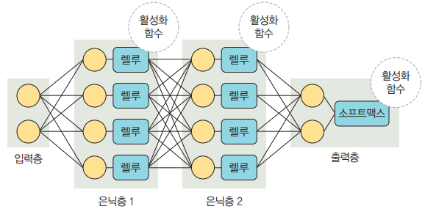
4.2 딥러닝 구조
딥러닝 용어
딥러닝은 다음 그림과 같이 입력층, 출력층과 두 개 이상의 은닉층으로 구성
또한, 입력 신호를 전달하기 위해 다양한 함수도 사용하고 있는데, 신경망을 이루는 구성 요소에 대해 하나씩 살펴보자
▼ 그림 4-5 딥러닝 구조

Slide 16
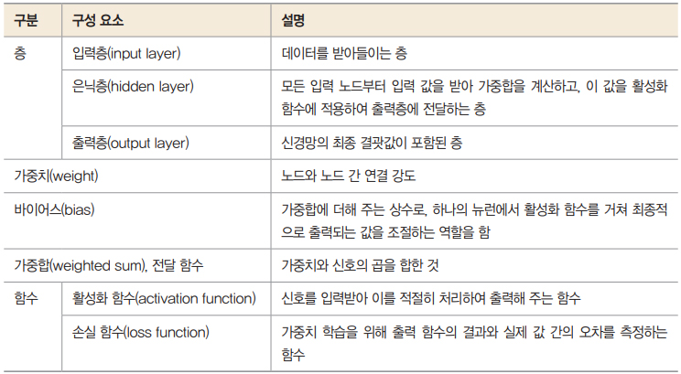
4.2 딥러닝 구조
▼ 표 4-4 딥러닝 구성 요소

Slide 17
4.2 딥러닝 구조
딥러닝 용어
가중치
가중치는 입력 값이 연산 결과에 미치는 영향력을 조절하는 요소
예를 들어 다음 그림에서 w₁ 값이 0 혹은 0과 가까운 0.001이라면, x₁이 아무리 큰 값이라도 x₁×w₁ 값은 0이거나 0에 가까운 값이 됨
이와 같이 입력 값의 연산 결과를 조정하는 역할을 하는 것이 가중치

Slide 18
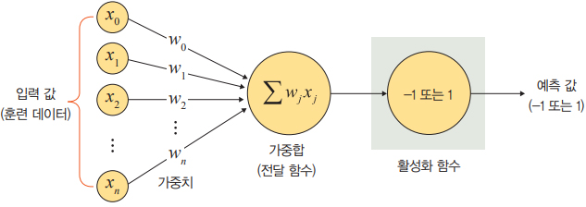
4.2 딥러닝 구조
▼ 그림 4-6 가중치

Slide 19
4.2 딥러닝 구조
딥러닝 용어
가중합 또는 전달 함수
가중합은 전달 함수라고도 함
각 노드에서 들어오는 신호에 가중치를 곱해서 다음 노드로 전달되는데, 이 값들을 모두 더한 합계를 가중합이라고 함
노드의 가중합이 계산되면 이 가중합을 활성화 함수로 보내기 때문에 전달 함수(transfer function)라고도 함

Slide 20
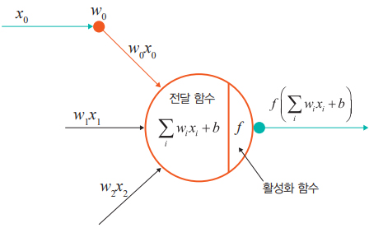
4.2 딥러닝 구조
▼ 그림 4-7 전달 함수

Slide 21

4.2 딥러닝 구조
딥러닝 용어
가중합을 구하는 공식은 다음과 같음

Slide 22
4.2 딥러닝 구조
딥러닝 용어
활성화 함수
다음으로 함수들에 대해 알아보자
먼저 활성화 함수는 전달 함수에서 전달받은 값을 출력할 때 일정 기준에 따라 출력 값을 변화시키는 비선형 함수
활성화 함수로는 시그모이드(sigmoid), 하이퍼볼릭 탄젠트(hyperbolic tangent), 렐루(ReLU) 함수 등이 있음

Slide 23

4.2 딥러닝 구조
딥러닝 용어
시그모이드 함수
시그모이드 함수는 선형 함수의 결과를 0~1 사이에서 비선형 형태로 변형
주로 로지스틱 회귀와 같은 분류 문제를 확률적으로 표현하는 데 사용
과거에는 인기가 많았으나, 딥러닝 모델의 깊이가 깊어지면 기울기가 사라지는 ‘기울기 소멸 문제(vanishing gradient problem)’가 발생하여 딥러닝 모델에서는 잘 사용하지 않음
시그모이드는 다음 수식을 사용

Slide 24
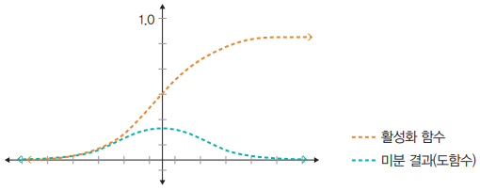
4.2 딥러닝 구조
▼ 그림 4-8 시그모이드 활성화 함수와 미분 결과

Slide 25
4.2 딥러닝 구조
딥러닝 용어
하이퍼볼릭 탄젠트 함수
하이퍼볼릭 탄젠트 함수는 선형 함수의 결과를 -1~1 사이에서 비선형 형태로 변형
시그모이드에서 결괏값의 평균이 0이 아닌 양수로 편향된 문제를 해결하는 데 사용했지만, 기울기 소멸 문제는 여전히 발생

Slide 26
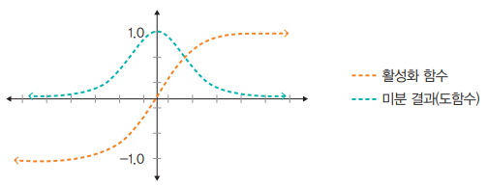
4.2 딥러닝 구조
▼ 그림 4-9 하이퍼볼릭 탄젠트 활성화 함수와 미분 결과

Slide 27
4.2 딥러닝 구조
딥러닝 용어
렐루 함수
최근 활발히 사용되는 렐루(ReLU) 함수는 입력(x)이 음수일 때는 0을 출력하고, 양수일 때는 x를 출력
경사 하강법(gradient descent)에 영향을 주지 않아 학습 속도가 빠르고, 기울기 소멸 문제가 발생하지 않는 장점이 있음
렐루 함수는 일반적으로 은닉층에서 사용되며, 하이퍼볼릭 탄젠트 함수 대비 학습 속도가 6배 빠름
문제는 음수 값을 입력받으면 항상 0을 출력하기 때문에 학습 능력이 감소하는데, 이를 해결하려고 리키 렐루(Leaky ReLU) 함수 등을 사용

Slide 28
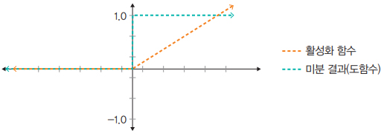
4.2 딥러닝 구조
▼ 그림 4-10 렐루 활성화 함수와 미분 결과

Slide 29
4.2 딥러닝 구조
딥러닝 용어
리키 렐루 함수
리키 렐루(Leaky ReLU) 함수는 입력 값이 음수이면 0이 아닌 0.001처럼 매우 작은 수를 반환
이렇게 하면 입력 값이 수렴하는 구간이 제거되어 렐루 함수를 사용할 때 생기는 문제를 해결할 수 있음

Slide 30
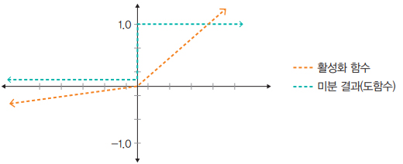
4.2 딥러닝 구조
▼ 그림 4-11 리키 렐루 활성화 함수와 미분 결과

Slide 31

4.2 딥러닝 구조
딥러닝 용어
소프트맥스 함수
소프트맥스(softmax) 함수는 입력 값을 0~1 사이에 출력되도록 정규화하여 출력 값들의 총합이 항상 1이 되도록 함
소프트맥스 함수는 보통 딥러닝에서 출력 노드의 활성화 함수로 많이 사용
수식으로 표현하면 다음과 같음
exp(x)(앞의 식에서는 exp(a_{k})와 exp(a_{i})를 의미)는 지수 함수(exponential function)
n은 출력층의 뉴런 개수, y_{k}는 그중 k번째 출력을 의미
즉, 이 수식처럼 소프트맥스 함수의 분자는 입력 신호 a_{k}의 지수 함수, 분모는 모든 입력 신호의 지수 함수 합으로 구성

Slide 32
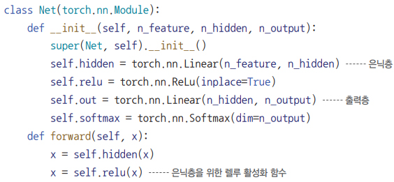

4.2 딥러닝 구조
딥러닝 용어
다음은 렐루 함수와 소프트맥스 함수를 파이토치에서 구현하는 코드

Slide 33
4.2 딥러닝 구조
딥러닝 용어
손실 함수
경사 하강법은 학습률(η, learning rate)과 손실 함수의 순간 기울기를 이용하여 가중치를 업데이트하는 방법
즉, 미분의 기울기를 이용하여 오차를 비교하고 최소화하는 방향으로 이동시키는 방법이라고 할 수 있음
이때 오차를 구하는 방법이 손실 함수
즉, 손실 함수는 학습을 통해 얻은 데이터의 추정치가 실제 데이터와 얼마나 차이가 나는지 평가하는 지표라고 할 수 있음
이 값이 클수록 많이 틀렸다는 의미이고, 이 값이 ‘0’에 가까우면 완벽하게 추정할 수 있다는 의미
대표적인 손실 함수로는 평균 제곱 오차(Mean Squared Error, MSE)와 크로스 엔트로피 오차(Cross Entropy Error, CEE)가 있음

Slide 34
4.2 딥러닝 구조
딥러닝 용어
평균 제곱 오차
실제 값과 예측 값의 차이(error)를 제곱하여 평균을 낸 것이 평균 제곱 오차(MSE)
실제 값과 예측 값의 차이가 클수록 평균 제곱 오차의 값도 커진다는 것은 반대로 생각하면 이 값이 작을수록 예측력이 좋다는 것을 의미
평균 제곱 오차는 회귀에서 손실 함수로 주로 사용

Slide 35
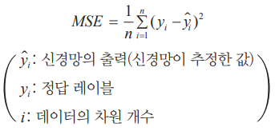
4.2 딥러닝 구조
딥러닝 용어
다음은 평균 제곱 오차를 구하는 수식

Slide 36
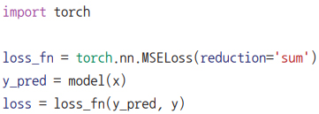
4.2 딥러닝 구조
딥러닝 용어
파이토치에서는 다음과 같이 사용

Slide 37
4.2 딥러닝 구조
딥러닝 용어
크로스 엔트로피 오차
크로스 엔트로피 오차(CEE)는 분류(classification) 문제에서 원-핫 인코딩(one-hot encoding)했을 때만 사용할 수 있는 오차 계산법
일반적으로 분류 문제에서는 데이터의 출력을 0과 1로 구분하기 위해 시그모이드 함수를 사용
시그모이드 함수에 포함된 자연 상수 e 때문에 평균 제곱 오차를 적용하면 매끄럽지 못한 그래프(울퉁불퉁한 그래프)가 출력
크로스 엔트로피 손실 함수를 사용하는데, 이 손실 함수를 적용할 경우 경사 하강법 과정에서 학습이 지역 최소점에서 멈출 수 있음
이것을 방지하고자 자연 상수 e에 반대되는 자연 로그를 모델의 출력 값에 취함

Slide 38
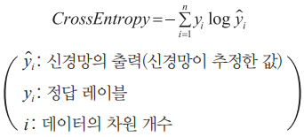
4.2 딥러닝 구조
딥러닝 용어
다음은 크로스 엔트로피를 구하는 수식

Slide 39
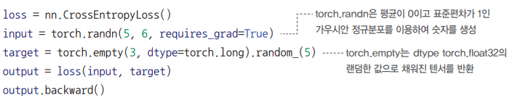
4.2 딥러닝 구조
딥러닝 용어
파이토치에서는 다음과 같이 사용

Slide 40
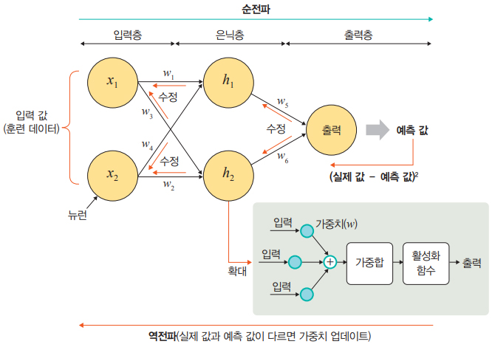
4.2 딥러닝 구조
딥러닝 학습
딥러닝 학습은 크게 순전파와 역전파라는 두 단계로 진행
▼ 그림 4-12 순전파와 역전파

Slide 41
4.2 딥러닝 구조
딥러닝 학습
첫 번째 단계인 순전파(feedforward)는 네트워크에 훈련 데이터가 들어올 때 발생하며, 데이터를 기반으로 예측 값을 계산하기 위해 전체 신경망을 교차해 지나감
즉, 모든 뉴런이 이전 층의 뉴런에서 수신한 정보에 변환(가중합 및 활성화 함수)을 적용하여 다음 층(은닉층)의 뉴런으로 전송하는 방식
네트워크를 통해 입력 데이터를 전달하며, 데이터가 모든 층을 통과하고 모든 뉴런이 계산을 완료하면 그 예측 값은 최종 층(출력층)에 도달하게 됨

Slide 42
4.2 딥러닝 구조
딥러닝 학습
그다음 손실 함수로 네트워크의 예측 값과 실제 값의 차이(손실, 오차)를 추정
이때 손실 함수 비용은 ‘0’이 이상적
손실 함수 비용이 0에 가깝도록 하기 위해 모델이 훈련을 반복하면서 가중치를 조정
손실(오차)이 계산되면 그 정보는 역으로 전파(출력층 → 은닉층 → 입력층)되기 때문에 역전파(backpropagation)라고 함
출력층에서 시작된 손실 비용은 은닉층의 모든 뉴런으로 전파되지만, 은닉층의 뉴런은 각 뉴런이 원래 출력에 기여한 상대적 기여도에 따라(즉, 가중치에 따라) 값이 달라짐
좀 더 수학적으로 표현하면 예측 값과 실제 값 차이를 각 뉴런의 가중치로 미분한 후 기존 가중치 값에서 뺌
이 과정을 출력층→은닉층→입력층 순서로 모든 뉴런에 대해 진행하여 계산된 각 뉴런 결과를 또다시 순전파의 가중치 값으로 사용

Slide 43
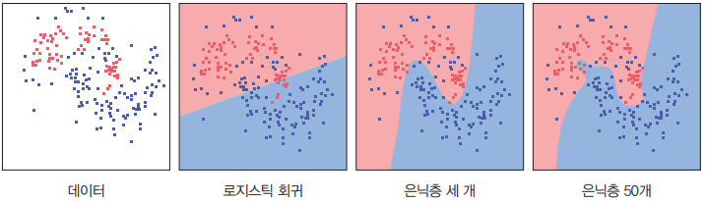
4.2 딥러닝 구조
딥러닝의 문제점과 해결 방안
딥러닝의 핵심은 활성화 함수가 적용된 여러 은닉층을 결합하여 비선형 영역을 표현하는 것
다음 그림과 같이 활성화 함수가 적용된 은닉층 개수가 많을수록 데이터 분류가 잘되고 있음을 볼 수 있음
▼ 그림 4-13 은닉층이 분류에 미치는 영향

Slide 44
4.2 딥러닝 구조
딥러닝의 문제점과 해결 방안
은닉층이 많을수록 다음 세 가지 문제점이 생김
과적합 문제 발생
과적합(over-fitting)은 훈련 데이터를 과하게 학습해서 발생
일반적으로 훈련 데이터는 실제 데이터의 일부분임
훈련 데이터를 과하게 학습했기 때문에 예측 값과 실제 값 차이인 오차가 감소하지만, 검증 데이터에 대해서는 오차가 증가할 수 있음
이러한 관점에서 과적합은 훈련 데이터에 대해 과하게 학습하여 실제 데이터에 대한 오차가 증가하는 현상을 의미

Slide 45
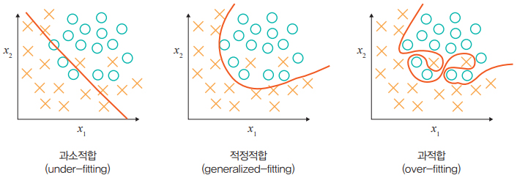
4.2 딥러닝 구조
▼ 그림 4-14 과적합

Slide 46
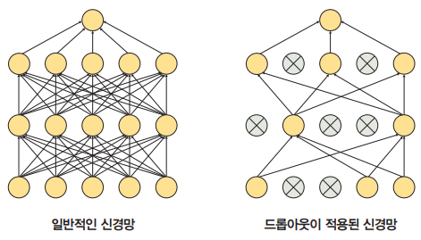
4.2 딥러닝 구조
딥러닝의 문제점과 해결 방안
과적합을 해결하는 방법으로 드롭아웃(dropout)이 있음
신경망 모델이 과적합되는 것을 피하기 위한 방법으로, 학습 과정 중 임의로 일부 노드들을 학습에서 제외시킴
▼ 그림 4-15 일반적인 신경망과 드롭아웃이 적용된 신경망

Slide 47
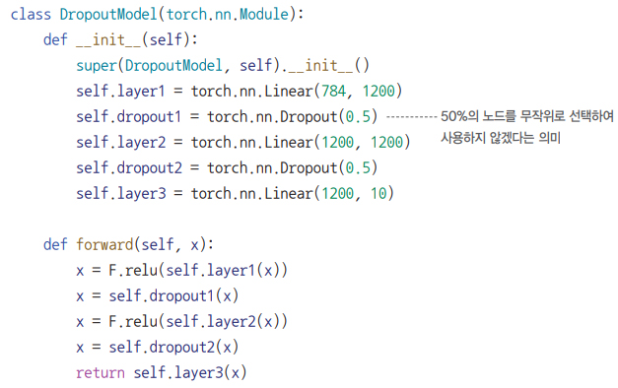
4.2 딥러닝 구조
딥러닝의 문제점과 해결 방안
다음은 파이토치에서 드롭아웃을 구현하는 예시 코드

Slide 48
4.2 딥러닝 구조
딥러닝의 문제점과 해결 방안
기울기 소멸 문제 발생
기울기 소멸 문제는 은닉층이 많은 신경망에서 주로 발생하는데, 출력층에서 은닉층으로 전달되는 오차가 크게 줄어들어 학습이 되지 않는 현상
즉, 기울기가 소멸되기 때문에 학습되는 양이 ‘0’에 가까워져 학습이 더디게 진행되다 오차를 더 줄이지 못하고 그 상태로 수렴하는 현상
기울기 소멸 문제는 시그모이드나 하이퍼볼릭 탄젠트 대신 렐루 활성화 함수를 사용하면 해결할 수 있음

Slide 49
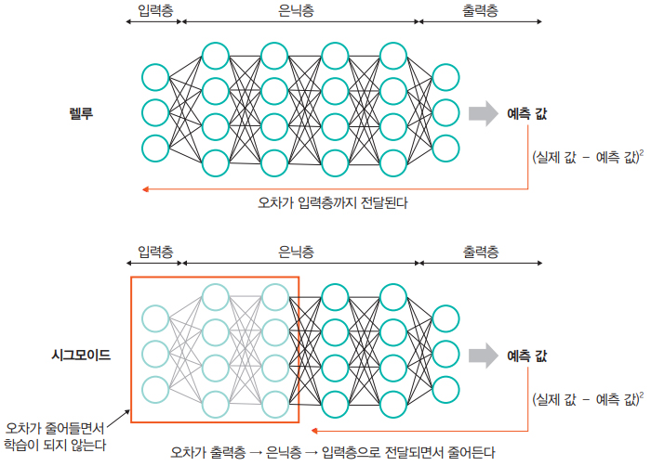
4.2 딥러닝 구조
▼ 그림 4-16 기울기 소멸 문제

Slide 50
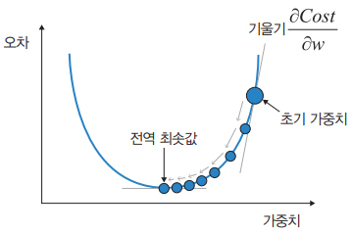
4.2 딥러닝 구조
딥러닝의 문제점과 해결 방안
성능이 나빠지는 문제 발생
경사 하강법은 손실 함수의 비용이 최소가 되는 지점을 찾을 때까지 기울기가 낮은 쪽으로 계속 이동시키는 과정을 반복하는데, 이때 성능이 나빠지는 문제가 발생
▼ 그림 4-17 경사 하강법

Slide 51
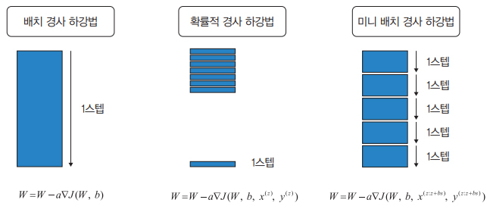
4.2 딥러닝 구조
딥러닝의 문제점과 해결 방안
이러한 문제점을 개선하고자 확률적 경사 하강법과 미니 배치 경사 하강법을 사용
경사 하강법을 좀 더 알아보자
▼ 그림 4-18 경사 하강법의 유형

Slide 52
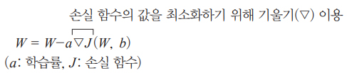
4.2 딥러닝 구조
딥러닝의 문제점과 해결 방안
배치 경사 하강법(Batch Gradient Descent, BGD)은 전체 데이터셋에 대한 오류를 구한 후 기울기를 한 번만 계산하여 모델의 파라미터를 업데이트하는 방법
즉, 전체 훈련 데이터셋(total training dataset)에 대해 가중치를 편미분하는 방법
배치 경사 하강법은 다음 수식을 사용
배치 경사 하강법은 한 스텝에 모든 훈련 데이터셋을 사용하므로 학습이 오래 걸리는 단점
배치 경사 하강법의 학습이 오래 걸리는 단점을 개선한 방법이 확률적 경사 하강법

Slide 53
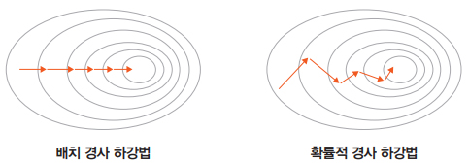
4.2 딥러닝 구조
딥러닝의 문제점과 해결 방안
확률적 경사 하강법(Stochastic Gradient Descent, SGD)은 임의로 선택한 데이터에 대해 기울기를 계산하는 방법으로 적은 데이터를 사용하므로 빠른 계산이 가능
다음 그림의 오른쪽과 같이 파라미터 변경 폭이 불안정하고, 때로는 배치 경사 하강법보다 정확도가 낮을 수 있지만 속도가 빠르다는 장점
▼ 그림 4-19 배치 경사 하강법과 확률적 경사 하강법

Slide 54
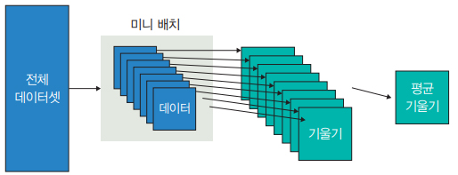
4.2 딥러닝 구조
딥러닝의 문제점과 해결 방안
미니 배치 경사 하강법(mini-batch gradient descent)은 전체 데이터셋을 미니 배치(mini-batch) 여러 개로 나누고, 미니 배치 한 개마다 기울기를 구한 후 그것의 평균 기울기를 이용하여 모델을 업데이트해서 학습하는 방법
▼ 그림 4-20 미니 배치 경사 하강법

Slide 55
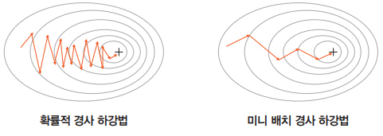
4.2 딥러닝 구조
딥러닝의 문제점과 해결 방안
미니 배치 경사 하강법은 전체 데이터를 계산하는 것보다 빠르며, 확률적 경사 하강법보다 안정적이라는 장점이 있기 때문에 실제로 가장 많이 사용
다음 그림의 오른쪽과 같이 파라미터 변경 폭이 확률적 경사 하강법에 비해 안정적이면서 속도도 빠름
▼ 그림 4-21 확률적 경사 하강법과 미니 배치 경사 하강법

Slide 56
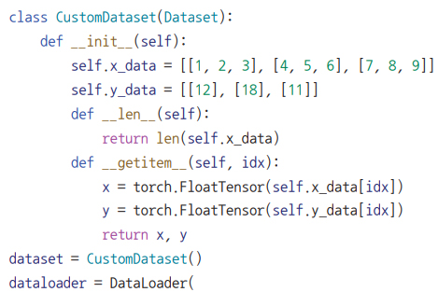
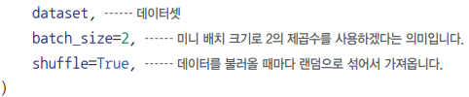
4.2 딥러닝 구조
딥러닝의 문제점과 해결 방안
파이토치에서는 다음과 같이 구현할 수 있음

Slide 57
4.2 딥러닝 구조
딥러닝의 문제점과 해결 방안
옵티마이저
확률적 경사 하강법의 파라미터 변경 폭이 불안정한 문제를 해결하기 위해 학습 속도와 운동량을 조정하는 옵티마이저(optimizer)를 적용해 볼 수 있음

Slide 58
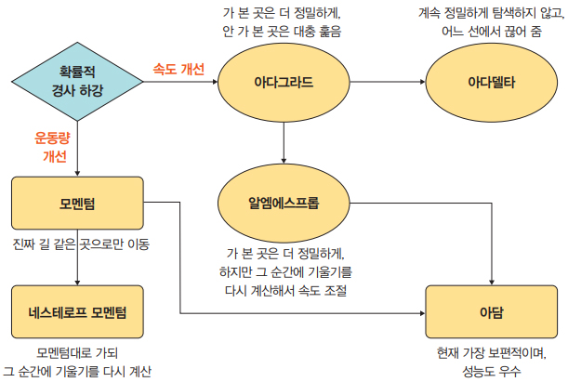
4.2 딥러닝 구조
▼ 그림 4-22 옵티마이저 유형

Slide 59

4.2 딥러닝 구조
딥러닝의 문제점과 해결 방안
속도를 조정하는 방법
아다그라드(Adagrad, Adaptive gradient)
아다그라드는 변수(가중치)의 업데이트 횟수에 따라 학습률을 조정하는 방법
아다그라드는 많이 변화하지 않는 변수들의 학습률은 크게 하고, 많이 변화하는 변수들의 학습률은 작게 함
즉, 많이 변화한 변수는 최적 값에 근접했을 것이라는 가정하에 작은 크기로 이동하면서 세밀하게 값을 조정하고, 반대로 적게 변화한 변수들은 학습률을 크게 하여 빠르게 오차 값을 줄이고자 하는 방법

Slide 60

4.2 딥러닝 구조
딥러닝의 문제점과 해결 방안
파라미터마다 다른 학습률을 주기 위해 G 함수를 추가
이때 G 값은 이전 G 값의 누적(기울기 크기의 누적)
기울기가 크면 G 값이 커지기 때문에 에서 학습률(η)은 작아짐
즉, 파라미터가 많이 학습되었으면 작은 학습률로 업데이트되고, 파라미터 학습이 덜 되었으면 개선의 여지가 많기 때문에 높은 학습률로 업데이트
예를 들어 파이토치에서는 아다그라드를 다음과 같이 구현할 수 있음
아다그라드는 기울기가 0에 수렴하는 문제가 있어 사용하지 않으며, 대신에 알엠에스프롭을 사용

Slide 61
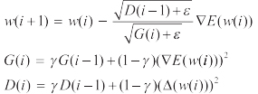
4.2 딥러닝 구조
딥러닝의 문제점과 해결 방안
아다델타(Adadelta, Adaptive delta)
아다델타는 아다그라드에서 G 값이 커짐에 따라 학습이 멈추는 문제를 해결하기 위해 등장한 방법
아다델타는 아다그라드의 수식에서 학습률(η)을 D 함수(가중치의 변화량(Δ) 크기를 누적한 값)로 변환했기 때문에 학습률에 대한 하이퍼파라미터가 필요하지 않음
예를 들어 파이토치에서는 아다델타를 다음과 같이 구현할 수 있음

Slide 62

4.2 딥러닝 구조
딥러닝의 문제점과 해결 방안
알엠에스프롭(RMSProp)
알엠에스프롭은 아다그라드의 G(i) 값이 무한히 커지는 것을 방지하고자 제안된 방법
아다그라드에서 학습이 안 되는 문제를 해결하기 위해 G 함수에서 γ(감마)만 추가
즉, G 값이 너무 크면 학습률이 작아져 학습이 안 될 수 있으므로 사용자가 γ 값을 이용하여 학습률 크기를 비율로 조정할 수 있도록 했음
예를 들어 파이토치에서는 알엠에스프롭을 다음과 같이 구현할 수 있음

Slide 63
4.2 딥러닝 구조
딥러닝의 문제점과 해결 방안
운동량을 조정하는 방법
모멘텀(Momentum)
경사 하강법과 마찬가지로 매번 기울기를 구하지만, 가중치를 수정하기 전에 이전 수정 방향(+, -)을 참고하여 같은 방향으로 일정한 비율만 수정하는 방법
수정이 양(+)의 방향과 음(-)의 방향으로 순차적으로 일어나는 지그재그 현상이 줄어들고, 이전 이동 값을 고려하여 일정 비율만큼 다음 값을 결정하므로 관성 효과를 얻을 수 있는 장점
모멘텀은 SGD(확률적 경사 하강법)와 함께 사용

Slide 64
4.2 딥러닝 구조
딥러닝의 문제점과 해결 방안
먼저 확률적 경사 하강법의 수식이 다음과 같다고 하자
이때 η∇E(w(i)) 수식을 사용하여 가중치를 계산하는데, 기울기 크기와 반대 방향만큼 가중치를 업데이트
즉, 기울기가 크면 아래쪽(-) 방향으로 업데이트

Slide 65

4.2 딥러닝 구조
딥러닝의 문제점과 해결 방안
SGD 모멘텀(SGD with Momentum)은 확률적 경사 하강법에서 기울기(η∇E(w(i)))를 속도(v, velocity)로 대체하여 사용하는 방식으로, 이전 속도의 일정 부분을 반영
즉, 이전에 학습했던 속도와 현재 기울기를 반영해서 가중치를 구함
예를 들어 파이토치에서는 다음과 같이 모멘텀을 구현할 수 있음
momentum 값은 0.9에서 시작하며 0.95, 0.99처럼 조금씩 증가시키면서 사용

Slide 66
4.2 딥러닝 구조
딥러닝의 문제점과 해결 방안
네스테로프 모멘텀(Nesterov Accelerated Gradient, NAG)
네스테로프 모멘텀은 모멘텀 값과 기울기 값이 더해져 실제 값을 만드는 기존 모멘텀과 달리 모멘텀 값이 적용된 지점에서 기울기 값을 계산
모멘텀 방법은 멈추어야 할 시점에서도 관성에 의해 훨씬 멀리 갈 수 있는 단점이 있음
네스테로프 방법은 모멘텀으로 절반 정도 이동한 후 어떤 방식으로 이동해야 하는지 다시 계산하여 결정하기 때문에 모멘텀 방법의 단점을 극복할 수 있음
모멘텀 방법의 이점인 빠른 이동 속도는 그대로 가져가면서 멈추어야 할 적절한 시점에서 제동을 거는 데 훨씬 용이

Slide 67

4.2 딥러닝 구조
딥러닝의 문제점과 해결 방안
수식은 다음과 같음
모멘텀과 비슷하지만 속도(v)를 구하는 과정에서 조금 차이가 있음
이전에 학습했던 속도와 현재 기울기에서 이전 속도를 뺀 변화량을 반영해서(더해서) 가중치를 구함

Slide 68
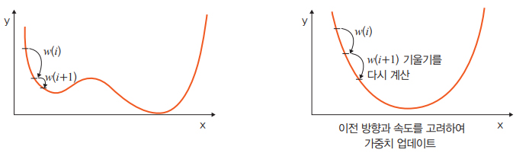
4.2 딥러닝 구조
▼ 그림 4-23 모멘텀과 네스테로프 모멘텀

Slide 69
4.2 딥러닝 구조
딥러닝의 문제점과 해결 방안
예를 들어 파이토치에서는 다음과 같이 네스테로프 모멘텀을 구현할 수 있음

Slide 70

4.2 딥러닝 구조
딥러닝의 문제점과 해결 방안
속도와 운동량에 대한 혼용 방법
아담(Adam, Adaptive Moment Estimation)
아담은 모멘텀과 알엠에스프롭의 장점을 결합한 경사 하강법
알엠에스프롭 특징인 기울기의 제곱을 지수 평균한 값과 모멘텀 특징인 v(i)를 수식에 활용
즉, 알엠에스프롭의 G 함수와 모멘텀의 v(i)를 사용하여 가중치를 업데이트
예를 들어 파이토치에서는 다음과 같이 아담을 구현할 수 있음

Slide 71
4.2 딥러닝 구조
딥러닝을 사용할 때 이점
특성 추출
컴퓨터가 입력받은 데이터를 분석하여 일정한 패턴이나 규칙을 찾아내려면 사람이 인지하는 데이터를 컴퓨터가 인지할 수 있는 데이터로 변환해 주어야 함
이때 데이터별로 어떤 특징을 가지고 있는지 찾아내고, 그것을 토대로 데이터를 벡터로 변환하는 작업을 특성 추출(featureextraction)이라고 함
딥러닝이 활성화되기 이전에 많이 사용되었던 머신 러닝 알고리즘인 SVM, 나이브 베이즈(Naïve Bayes), 로지스틱 회귀의 특성 추출은 매우 복잡하며 수집된 데이터에 대한 전문 지식(예를 들어 제조, 의료 등 수집된 데이터의 도메인 분야에 대한 지식)이 필요했음
딥러닝에서는 이러한 특성 추출 과정을 알고리즘에 통합
데이터 특성을 잘 잡아내고자 은닉층을 깊게 쌓는 방식으로 파라미터를 늘린 모델 구조 덕분임

Slide 72
4.2 딥러닝 구조
딥러닝을 사용할 때 이점
빅데이터의 효율적 활용
딥러닝을 사용할 때의 이점으로 특성 추출이 있다고 했음
즉, 딥러닝에서는 특성 추출을 알고리즘에 통합시켰다고 했는데, 이것이 가능한 이유는 빅데이터 때문임
딥러닝 학습을 이용한 특성 추출은 데이터 사례가 많을수록 성능이 향상되기 때문임
다른 말로 표현하면 확보된 데이터가 적다면 딥러닝의 성능 향상을 기대하기 힘들기 때문에 머신 러닝을 고려해 보아야 함

Slide 73
4.3 딥러닝 알고리즘

Slide 74
4.3 딥러닝 알고리즘
딥러닝 알고리즘
딥러닝 알고리즘은 심층 신경망을 사용한다는 공통점이 있음
머신 러닝 알고리즘처럼 목적에 따라 합성곱 신경망(CNN), 순환 신경망(RNN), 제한된 볼츠만 머신(RBM), 심층 신뢰 신경망(DBN)으로 분류

Slide 75
4.3 딥러닝 알고리즘
심층 신경망
심층 신경망(DNN)은 입력층과 출력층 사이에 다수의 은닉층을 포함하는 인공 신경망
머신 러닝에서 비선형 분류를 하기 위해 여러 트릭(trick)을 사용
심층 신경망은 다수의 은닉층을 추가했기 때문에 별도의 트릭 없이 비선형 분류가 가능
다수의 은닉층을 두었기 때문에 다양한 비선형적 관계를 학습할 수 있는 장점이 있지만, 학습을 위한 연산량이 많고 기울기 소멸 문제 등이 발생할 수 있음
이러한 문제를 해결하고자 앞서 설명한 드롭아웃, 렐루 함수, 배치 정규화 등을 적용

Slide 76
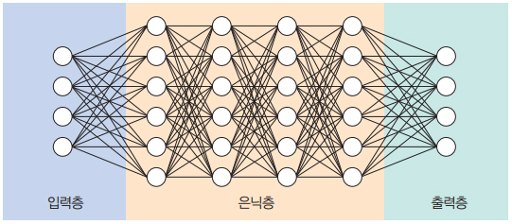
4.3 딥러닝 알고리즘
▼ 그림 4-24 심층 신경망

Slide 77
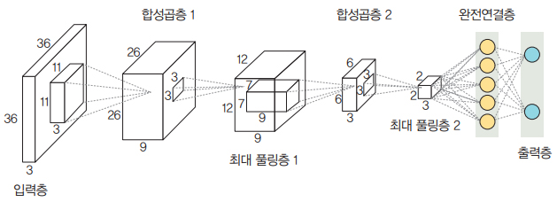
4.3 딥러닝 알고리즘
합성곱 신경망
합성곱 신경망(Convolutional Neural Network, CNN)은 합성곱층(convolutional layer)과 풀링층(pooling layer)을 포함하는 이미지 처리 성능이 좋은 인공 신경망 알고리즘
영상 및 사진이 포함된 이미지 데이터에서 객체를 탐색하거나 객체 위치를 찾아내는 데 유용한 신경망
▼ 그림 4-25 합성곱 신경망

Slide 78
4.3 딥러닝 알고리즘
합성곱 신경망
합성곱 신경망은 이미지에서 객체, 얼굴, 장면을 인식하기 위해 패턴을 찾는 데 특히 유용함
대표적인 합성곱 신경망으로 LeNet-5와 AlexNet이 있음
또한, 층을 더 깊게 쌓은 신경망으로는 VGG, GoogLeNet, ResNet 등이 있음

Slide 79
4.3 딥러닝 알고리즘
합성곱 신경망
참고로 기존 신경망과 비교하여 다음과 같은 차별성이 있음
각 층의 입출력 형상을 유지
이미지의 공간 정보를 유지하면서 인접 이미지와 차이가 있는 특징을 효과적으로 인식
복수 필터로 이미지의 특징을 추출하고 학습
추출한 이미지의 특징을 모으고 강화하는 풀링층이 있음
필터를 공유 파라미터로 사용하기 때문에 일반 인공 신경망과 비교하여 학습 파라미터가
매우 적음

Slide 80
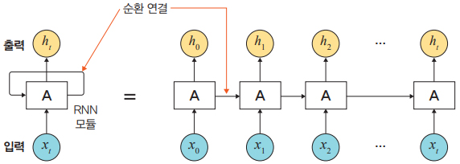
4.3 딥러닝 알고리즘
순환 신경망
순환 신경망(Recurrent Neural Network, RNN)은 시계열 데이터(음악, 영상 등) 같은 시간 흐름에 따라 변화하는 데이터를 학습하기 위한 인공 신경망
다음 그림과 같이 순환 신경망의 ‘순환(recurrent)’은 자기 자신을 참조한다는 것으로, 현재 결과가 이전 결과와 연관이 있다는 의미
▼ 그림 4-26 순환 신경망

Slide 81
4.3 딥러닝 알고리즘
순환 신경망
순환 신경망의 특징은 다음과 같음
시간성(temporal property)을 가진 데이터가 많음
시간성 정보를 이용하여 데이터의 특징을 잘 다룸
시간에 따라 내용이 변하므로 데이터는 동적이고, 길이가 가변적
매우 긴 데이터를 처리하는 연구가 활발히 진행되고 있음

Slide 82
4.3 딥러닝 알고리즘
순환 신경망
순환 신경망은 기울기 소멸 문제(vanishing gradient problem)로 학습이 제대로 되지 않는 문제가 있음
이를 해결하고자 메모리 개념을 도입한 LSTM(Long-Short Term Memory)이 순환 신경망에서 많이 사용되고 있음
순환 신경망은 자연어 처리 분야와 궁합이 맞음
대표적인 예로는 언어 모델링, 텍스트 생성, 자동 번역(기계 번역), 음성 인식, 이미지 캡션 생성 등이 있음

Slide 83
4.3 딥러닝 알고리즘
제한된 볼츠만 머신
볼츠만 머신(Boltzmann machine)은 가시층(visible layer)과 은닉층(hidden layer)으로 구성된 모델
이 모델에서 가시층은 은닉층과만 연결되는데(가시층과 가시층, 은닉층과 은닉층 사이에 연결은 없는) 이것이 제한된 볼츠만 머신(Restricted Boltzmann Machine, RBM)

Slide 84
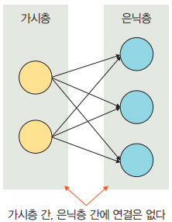
4.3 딥러닝 알고리즘
▼ 그림 4-27 제한된 볼츠만 머신

Slide 85
4.3 딥러닝 알고리즘
제한된 볼츠만 머신
제한된 볼츠만 머신의 특징은 다음과 같음
차원 감소, 분류, 선형 회귀 분석, 협업 필터링(collaborative filtering), 특성 값
학습(feature learning), 주제 모델링(topic modelling)에 사용
기울기 소멸 문제를 해결하기 위해 사전 학습 용도로 활용 가능
심층 신뢰 신경망(DBN)의 요소로 활용

Slide 86
4.3 딥러닝 알고리즘
제한된 볼츠만 머신
딥러닝에서 많이 사용되는 알고리즘은 CNN과 RNN
제한된 볼츠만 머신과 4.3.5절에서 배울 심층 신뢰 신경망은 상대적으로 많이 사용하지 않음

Slide 87
4.3 딥러닝 알고리즘
심층 신뢰 신경망
심층 신뢰 신경망(Deep Belief Network, DBN)은 입력층과 은닉층으로 구성된 제한된 볼츠만 머신을 블록처럼 여러 층으로 쌓은 형태로 연결된 신경망
즉, 사전 훈련된 제한된 볼츠만 머신을 층층이 쌓아 올린 구조로, 레이블이 없는 데이터에 대한 비지도 학습이 가능
부분적인 이미지에서 전체를 연상하는 일반화와 추상화 과정을 구현할 때 사용하면 유용

Slide 88
4.3 딥러닝 알고리즘
심층 신뢰 신경망
심층 신뢰 신경망의 학습 절차는 다음과 같음
1. 가시층과 은닉층 1에 제한된 볼츠만 머신을 사전 훈련
2. 첫 번째 층 입력 데이터와 파라미터를 고정하여 두 번째 층 제한된 볼츠만 머신을 사전 훈련
3. 원하는 층 개수만큼 제한된 볼츠만 머신을 쌓아 올려 전체 DBN을 완성

Slide 89
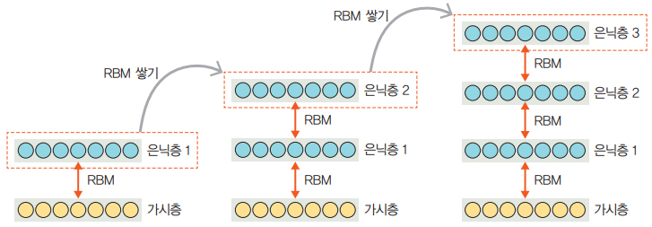
4.3 딥러닝 알고리즘
▼ 그림 4-28 심층 신뢰 신경망

Slide 90
4.3 딥러닝 알고리즘
심층 신뢰 신경망
심층 신뢰 신경망의 특징은 다음과 같음
순차적으로 심층 신뢰 신경망을 학습시켜 가면서 계층적 구조를 생성
비지도 학습으로 학습
위로 올라갈수록 추상적 특성을 추출
학습된 가중치를 다층 퍼셉트론의 가중치 초깃값으로 사용

Slide 91
4.4 우리는 무엇을 배워야 할까?

Slide 92
4.4 우리는 무엇을 배워야 할까?
우리는 무엇을 배워야 할까?
3장과 이 장에서 머신 러닝과 딥러닝을 학습했음
머신 러닝을 학습할지, 딥러닝을 학습할지는 주어진 데이터를 활용하여 어떤 결과를 얻고 싶은지에 따라 다름
간단한 선형 회귀 분류를 이용하여 원하는 값을 도출할 수 있다면 머신 러닝만으로도 충분함
복잡한 비선형 데이터에 대한 분류 및 예측을 도출하고 싶다면 딥러닝으로 학습해야 함
즉, 머신 러닝과 딥러닝은 우리가 얻고 싶은 결과를 도출하기 위한 도구(연장)일 뿐임
어떤 도구를 선택했을 때 더 좋은 성능과 효과를 얻을 수 있을지는 데이터를 수집하고 분석하는 사람만 알 수 있을 것

Slide 93
4.4 우리는 무엇을 배워야 할까?
우리는 무엇을 배워야 할까?
데이터를 활용하여 얻고자 하는 것에 따라 머신 러닝이나 딥러닝을 선택해서 학습하고 데이터를 훈련시키면 됨
이 책을 선택한 우리는 아마도 딥러닝이라는 도구가 필요할 것
다음 장부터는 딥러닝 도구를 좀 더 자세히 알아보고, 활용법도 하나씩 살펴보겠음

